Slide 1



2023年6月26日
一般社団法人東北観光推進機構
各位
「日本東北遊楽日2023 新・魅力再發見！」を開催いたします！
- 台湾における一般消費者向けイベントを通じた東北地域の訪日プロモーション事業ご参加のご案内 -
2014年に「日本東北六県感謝祭」としてスタートした「日本東北遊楽日」は2万人からスタートし、2016年には10万人を動員する人気イベントへと成長しました。新型コロナウィルス感染防止の為、一年間の空白がありましたが、2021度のイベント再開時には待ち侘びたお客様の入場の列が大行列となりました。
震災への復興支援への感謝の気持ちから始まり、一緒に楽しみ、相互理解することで年々深い絆を築いてまいりました。本イベントは台湾に定着し、台湾人に待ち望まれるイベントへと進化しています。 今年実施した台湾人向けアンケート調査の結果によると、昨年のイベント来場者のうち、約30％がその後東北を訪れており、出展した自治体にも足を運んでいることがわかりました。※参考資料参照
9回目の開催となる2023年は、コロナ収束後のアップデートした東北の魅力を再発見するべく、交流・体験できるイベントにしたいと考えております。
つきましては、今年も出展団体の募集を行いますので、ぜひご参加いただきたくお願い申し上げます。
東北と台北を結ぶ定期便の再開が進んでいるなか、インバウンド需要の回復を目指し、訪日意欲を訪問へ繋げるために是非お力添えいただけますよう、何卒よろしくお願いいたします。
キービジュアル（仮）
記
【実施概要】
■名称：「日本東北遊楽日2023 新・魅力再發見！（シン メー リー ツェー ファー シェン！）」
■目的：台湾の一般消費者向けに、東北旅行の魅力をPRするイベントを実施し、
台湾人の東北旅行の 需要喚起を図ることを目的とする。
■主催：一般社団法人東北観光推進機構
■期間：2023年12月9日（土）～12月10日（日）の2日間
■時間：10：00～18：00 ※記念セレモニー 実施予定（12月9日（土）のみ14：00～14：20）
※開催時間は予定となります。変更となる場合がございますのでご了承ください。
■場所：華山1914文化創意産業園区 東2A～2D（4棟連結使用）
※住所/台北市中正區八德路一段1號
※交通/MRT「忠孝新生」駅出口1から徒歩3分、MRT「善導寺」駅出口6から徒歩5分
■出展条件：ブース出展は当機構の正会員・賛助会員の皆様に限らせていただきます。会員でない場合は入会申し
込みをいただいた上で本申込書を送付いただきますようお願いいたします。
12/8（金） | 12/9（土） | 12/10（日）
 | 10:00～18:00 イベント開催 14：00～14:20 記念セレモニー | 10:00～18:00 イベント開催
10：00～17：00 搬入・準備 （別会場にて）PM 商談会・交流会 | 10:00～18:00 イベント開催 10：00～10:20 オープニングセレモニー
 |  | 18：00～20：00 撤去・搬出
【お問い合わせ先】
〇出展に関すること
（株）ジェイアール東日本企画 担当：金城 （かねしろ）
ＴＥＬ：080-1190-7262 受付時間/10：00～17：00※平日のみ
〇事業全体に関すること
一般社団法人東北観光推進機構 担当：髙橋（弘）・藤本
ＴＥＬ：022-721-1291

Slide 2
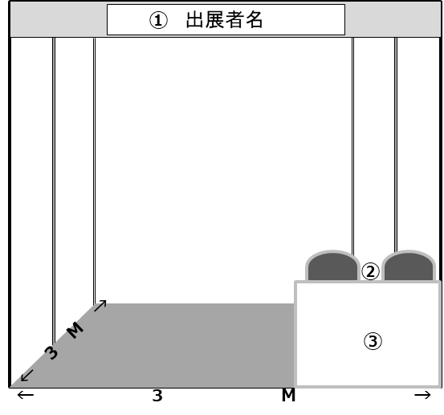



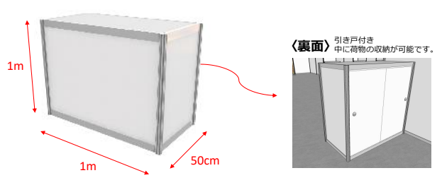

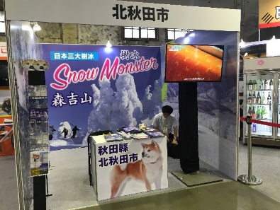
募集概要
■対象：航空会社、旅行会社など旅行業関係団体、観光施設関係団体、
東北関連のホテル、旅館など宿泊業関係団体、物産・飲食業関係団体、郷土芸能・民芸品出展関係団体、
その他希望団体、企業等
※広域で共同出展をお考えの団体・自治体及び市町村は代表者を選出いただき1団体としてお申込みください。
■内容：ブース出展にて、東北の魅力を出展者それぞれの特色あるコンテンツでＰＲし、東北観光への誘客促進をしていただきます。
※以降の出展小間タイプや出展料、パッケージ内容・仕様につきましては、現時点の予定となります。
出展団体数や応募状況、会場の都合により変更になる場合がありますので予めご了承くださいませ。
【出展概要】
■出展タイプ：1小間- （サイズ：間口3ｍ×奥行3ｍ×高さ2.5ｍ）
出展料：1小間分＝\400,000/不課税 追加1小間につき＝\400,000/不課税
【出展料に含まれているもの】
①出展者名（県名）表示
※事務局が統一デザインにて制作・設置いたします
②椅子2脚
③カウンター1台
④照明
⑤基本電源
⑥床面カーペット
④
※イメージ
⑤
※イメージ
⑥
※イメージ
①出展者表示例（2022年度例）
②椅子2脚
③カウンター（W100ｃｍ×H100㎝×D50㎝）1台
（有料オプション）
・壁面装飾パネルのデータ出力・設置
・壁面装飾パネルのデザイン・出力・設置（素材データは御支給ください）
・インターネット環境
・照明・電源の追加
・モニターなどその他備品
・現地スタッフ・通訳の派遣
・会場への物品の輸送（費用は物量や内容により異なります）
※詳細は8月にお送りする出展要項にてご案内いたします。
1小間ブース例 ※モニター・ラックはオプションです。
■出展内容例一覧
パンフレットやポスター等を展示して観光PRを実施する
地域産品の試食提供を実施する
地域産品・工芸品等の販売を実施する
手作り体験や参加体験を実施する
伝統芸能、観光PRステージなどメインステージで実施する
来場者に配布できるものをノベルティとして提供する
（1）観光PR
（2）試飲・試食によるPR
（3）物品販売によるPR
（4）体験コンテンツによるPR
（5）ステージによるPR
（6）物品提供によるPR
※食品の販売には輸出の関係上様々な制限や規制がございます。品目によっては出品できない場合がございますので予めご了承ください。
※試飲・試食については開催時の台湾政府の新型コロナウィルスガイドラインを遵守して進める予定です。

Slide 3
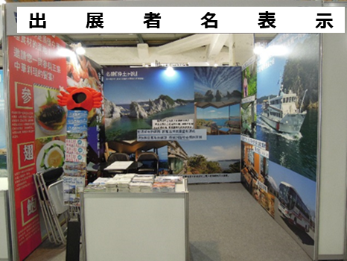



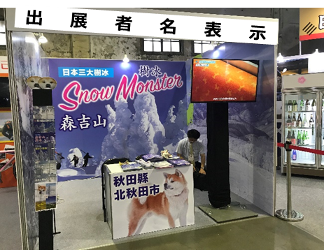



出展に関わる費用
ブース出展料（不課税） | \400,000
商談会参加費（不課税） | \30,000
◆1小間出展例①（過去実施例）
オプションで壁面出力、カタログスタンド、通訳スタッフB、船便輸送を追加した例
【お見積例】
項目 |  | 数量 | 単価 | 金額 （不課税） |  | 項目 |  | 数量 | 単価 | 単価 | 金額 （不課税）
◆ブース出展料 （①出展名表示②椅子2③カウンター1④床面カーペット⑤照明⑥基本電源 込） |  | 1 | 400000 | ¥400,000 |  | ◆商談会参加料 |  | 1 | 30000 | 30000 | ¥30,000
オプション | ⑦壁面装飾出力（3ｍ×2.5ｍ） | 3 | 60000 | ¥180,000 |  | オプション | 商談会通訳 | 1 | 30000 | 30000 | ¥30,000
 | ⑧カタログスタンド | 1 | 5000 | ¥5,000 |  | 商談会関連小計 |  |  |  |  | ¥60,000
 | ⑨日本語通訳スタッフB（日常会話レベル）1日あたり | 2 | 39000 | ¥78,000
 | ⑩船便輸送費（パンフレットなど~100㎏まで） | 1 | 140000 | ¥140,000
ブース出展関連小計 |  |  |  | ¥803,000
合計 |  |  |  |  |  | ¥863,000
⑦壁面装飾パネル出力×3面
⑧カタログスタンド
⑨日本語通訳スタッフB
（日常会話レベル）
⑩船便輸送
（～100ｋｇまで）
（輸送物確認完了～
会場到着まで約1か月半必要）
◆1小間出展例②（過去実施例）
オプションで壁面デザイン＆出力、カタログスタンド、50インチモニター、通訳スタッフA、航空便輸送を追加した例
【お見積例】
項目 |  | 数量 | 単価 | 金額 （不課税） |  | 項目 |  | 数量 | 単価 | 単価 | 金額 （不課税）
◆ブース出展料 （①出展名表示②椅子2③カウンター1④床面カーペット⑤照明⑥基本電源 込） |  | 1 | 400000 | ¥400,000 |  | ◆商談会参加料 |  | 1 | 30000 | 30000 | ¥30,000
オプション | ⑦壁面装飾デザイン（素材データは御支給ください） | 3 | 110000 | ¥330,000 |  | オプション | 商談会通訳 | 1 | 30000 | 30000 | ¥30,000
 | ⑧壁面装飾出力（3ｍ×2.5ｍ） | 3 | 60000 | ¥180,000 |  | 商談会関連小計 |  |  |  |  | ¥60,000
 | ⑨カタログスタンド | 1 | 5000 | ¥5,000
 | ⑩50インチテレビモニター（脚付き） | 1 | 85000 | ¥85,000
 | ⑪日本語通訳スタッフA（ビジネスレベル）＠2名/1日 | 4 | 59000 | ¥236,000
 | ⑫航空便輸送費（パンフレットなど~100㎏まで） | 1 | 240000 | ¥240,000
ブース出展関連小計 |  |  |  | ¥1,476,000
合計 |  |  |  |  |  | ¥1,536,000
⑦⑧壁面装飾パネル出力＆デザイン×3面
⑪日本語通訳スタッフA×2名
（ビジネスレベル）
⑨カタログスタンド
⑩50インチモニター
50V
⑫航空便輸送
（～100ｋｇまで）
（輸送物確認完了～
会場到着まで約3週間必要）
※ブースオプションの金額については過去の金額です。本年度版のレンタル商品や金額などは8月にお送りする出展要項にてご案内いたします。
※輸送物については、送れないものもございますので事前にリストを提出いただき確認させていただきます。
※ 12/8（金）の午後に予定されている商談会についての詳細は8月にお送りする出展要項にてご案内いたします。

Slide 4

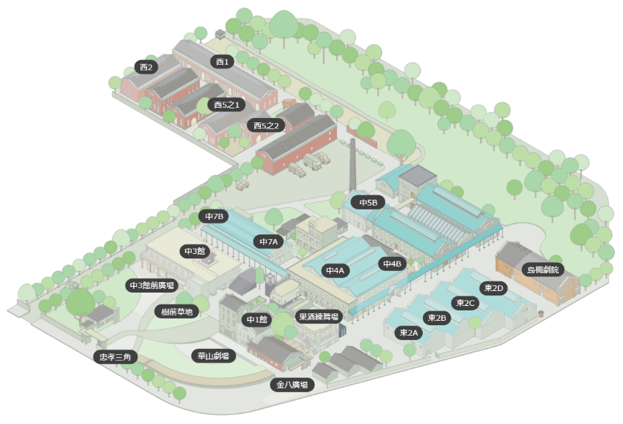
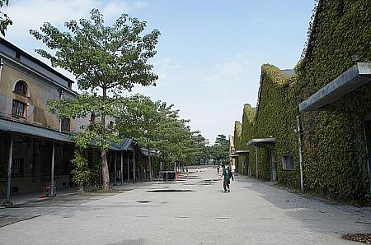
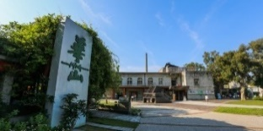
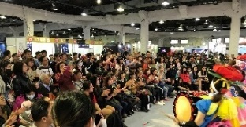
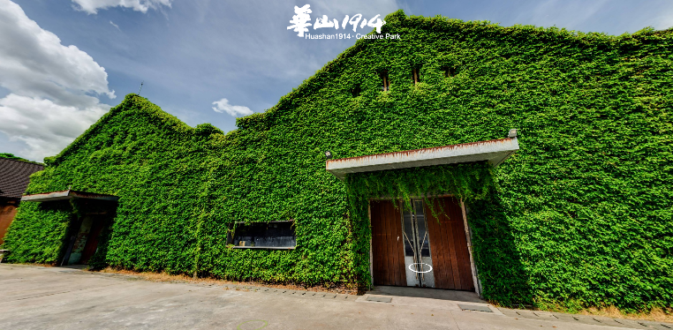
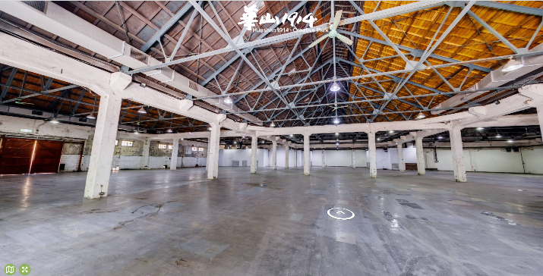
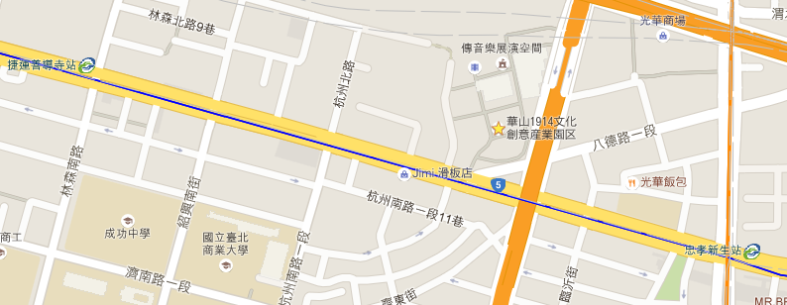
会場概要
華山1914文化創意産業園区 東2A～2D館
2021年度は屋内と屋外の併用でしたが、本年度は屋内会場のみでの実施となります。
東2A～2D
<華山1914文化創意産業園区東2A～2D館 /2,476㎡>
【開催】
台北市内の文化スポット。「華山1914文化創意産業園区（華山芸文特区）」の「華山」は日本時代の町名「樺山町」に由来し「樺山」は初代台湾総督・樺山資紀（かばやますけのり、白洲正子の祖父）にちなむ。
かつてここは芳醸株式会社の酒造工場で、清酒などを生産していた。第2次大戦後は台湾政府が接収し、
荒廃していたが、1999年になって、文化活動のスペースとして再生した。園内ではいろいろな展覧会や公演が開催されているほか、レストラン・店舖・ギャラリーが次々に進出し、週末には大勢の市民で賑わう人気スポットとなっている。
華山1914文化創意産業園区
MRT「善導寺」駅
MRT「忠孝新生」駅
【住所】台北市中正區八德路一段1號
【交通】MRT「忠孝新生」駅出口1から徒歩3分
MRT「善導寺」駅出口6から徒歩5分

Slide 5
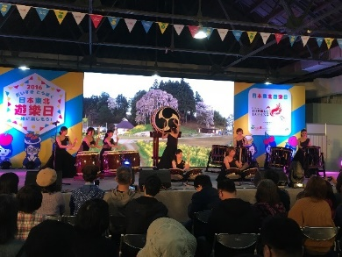
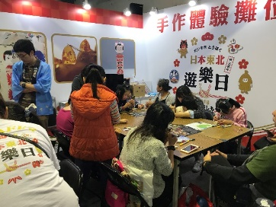
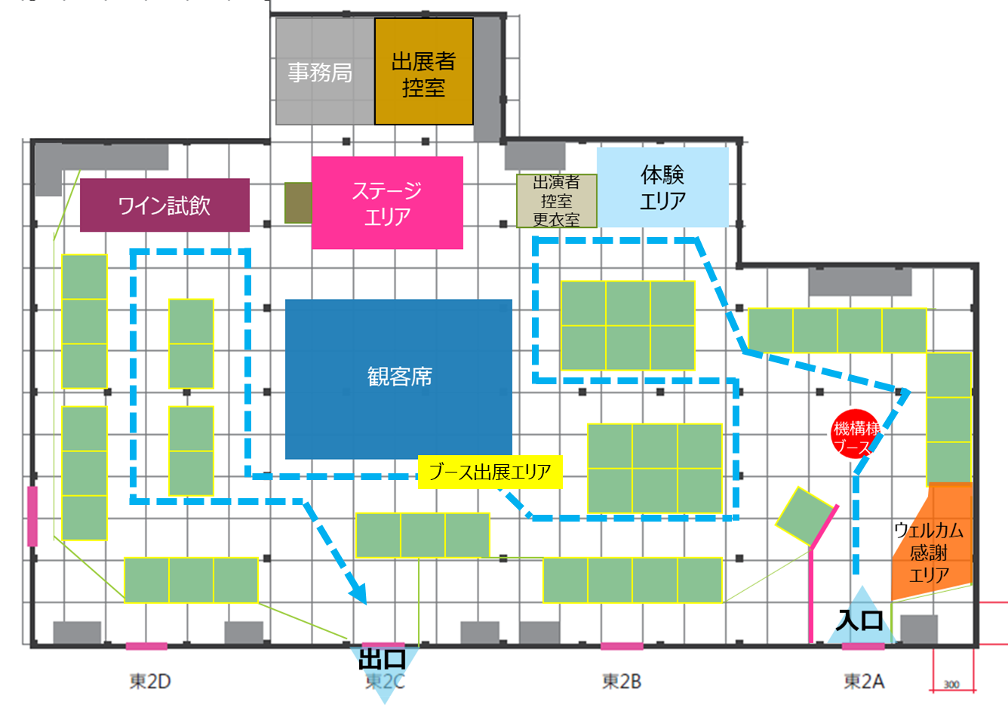
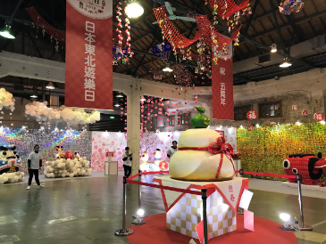
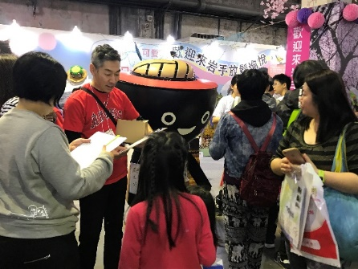
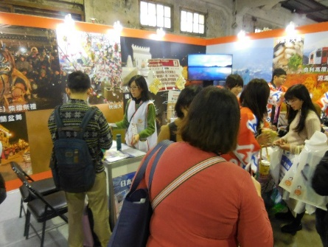
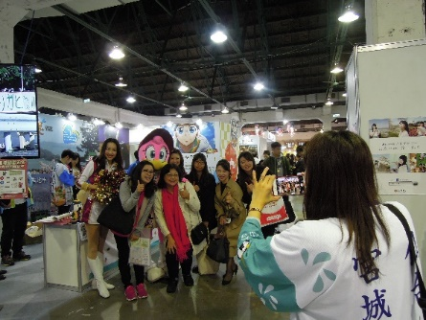
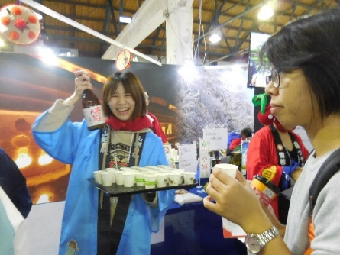
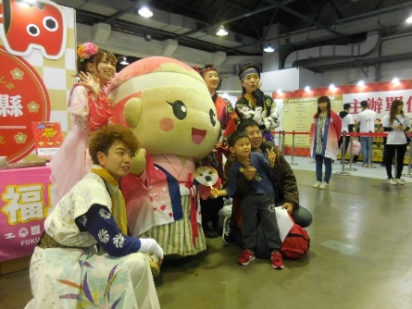
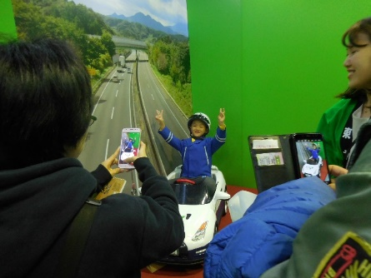
会場レイアウト案 ※お申し込み状況によって変更になる場合がございます。
1小間3M×3M＝40小間
2018年例
2018年例
2016年例
過去のブース出展エリア出展例

Slide 6
【日本東北遊楽日2023 新・魅力再發見！出展申込書①】
■ブース出展内容 （該当する項目に ☑ チェックをご記入いただき、予定している内容をご記載ください）
■出展者名（出展者名表示などに記載する名前となります）
☐ 1.【ブース出展内容 (パンフレット配布、フォトスポット、ミニクイズ等)】
☐ 2.【ステージパフォーマンス （伝統芸能、パフォーマンス、ご当地キャラクター等）】 ※各ブース内ではなく、メインステージでの実施を想定しています。
☐ 3.【体験コンテンツ（伝統工芸体験、文化体験等）】 ※各ブース内ではなく、体験コーナーでの実施を想定しています。
☐ 4.【試飲・試食によるPR】
☐ 5.【物品（特産品、ご当地キャラクターグッズ等）及び旅行商品（着地側ツアー等）の販売またはPR】
☐ 6.【物品提供によるPR（アンケートノベルティ等）】
◆12月8日（金）、午後から台北晶宴民権館にて商談会を予定しています。 ※参加費（ブース出展者）＝\30,000/不課税※詳細は別途ご案内いたします。
7. 12/8（金）商談会 □参加する □参加しない □未定
◆ステージ単体での出演プランをご用意しました。（無料）※ブース出展がある方は記載不要です。 ・演目は東北の伝統芸能・文化、ゆるきゃらなどエンターテインメント性の高いものにのみに限ります。 ・出演費・渡航費など出演にあたりかかる費用は全て出展者様のご負担となります。 ・出演回数は要調整となります。 ・ステージ内容を審査の上、主催者側で選定させていただきますことをご留意ください。 上記ご理解いただける場合は下記に出演内容をご記載ください。
8.予定しているステージ演目内容の詳細をご記載ください。
■ その他、ご意見・ご要望・ご提案等ございましたらご記入ください
12月7日～11日の東北発着の出展者向けツアーを予定しています。
詳細については8月中旬以降の出展詳細申込の際にご案内いたします。

Slide 7



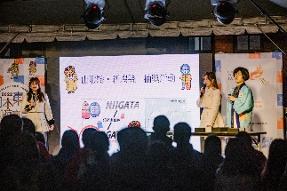
【日本東北遊楽日2023 新・魅力再發見！出展申込書②】
■【協賛企画のお願い】
②アーリーバード大抽選会 早朝から並んで下さるお客様に対して、ランダムに抽選くじを配り、ステージ上で抽選会を行います。 賞品提供による協賛＝1万円以上の商品
イベントをより盛り上げるために、スタンプラリー及びアーリーバード抽選会への協賛をお願いします。
①スタンプラリー誘導キャンペーン
イベント会場回遊施策として、ブースをめぐるスタンプラリーを行います。
イベント開催中入口にて混雑状況を確認しながら、
不定時にスタンプラリーカードを配布。
指定数のミッションをクリアした来場者はガラボン抽選で、
オリジナルのグッズが当たります。
協賛社様（参加ブース）はそれぞれ自由にミッションを設定し、
クリアした方にスタンプを押します。
（ミッション例：SNSページいいねなど、ご自由に設定ください）
協賛金＝10万円（税別）
※ラリーカードイメージ
TOHOKU GO遊樂抽
MISSION1
MISSION2
MISSION3
MISSION4
MISSION5
MISSION6
MISSION7
表 裏
◆協賛特典
イベント参加者は必ずブースに立ち寄ることとなります。
公式WEBページに協賛社様のブース・お名前・ミッションを掲載いたします。
◆協賛特典
ステージ上で提供賞品（工芸品・物産品など）
の紹介及びブースのPRをいたします。
9.【①スタンプラリー誘導キャンペーン】 ☐協賛する ☐協賛しない □未定
10.【②アーリーバード大抽選会】 □協賛する ※予定する賞品内容と数をご記載ください。 □協賛しない □未定

Slide 8
【日本東北遊楽日2023 新・魅力再發見！出展申込書③】
■ 基本情報
（フリガナ）
出展団体名
住所 | 〒
電話番号
（フリガナ）
担当者氏名
担当者所属・役職
担当者連絡先（電話番号）
〃 （ＦＡＸ）
〃 （E-mail）
■ 出展希望のブースタイプについてお聞かせください。 (該当する項目に ☑ チェックをご記入ください）
□ 【①1小間タイプ】で出展を希望する
□ 【②2小間以上】で出展を希望する ※ご希望の小間数をご記入ください （ 小間）
【お申込み先】
「 日本東北遊楽日2023 新・魅力再發見！出展申込書受付 」 担当：金城（かねしろ）
E-mail/ Kaneshiro.Hideki@jeki.co.jp
ＴＥＬ：080-1190-7262 （※㈱ジェイアール東日本企画内） 受付時間/10：00～17：00※平日のみ
申込み〆切：2023年8月4日（金）
お申込みは先着順となります。状況によっては早めに締切となる可能性もございますことをご了承ください。

Slide 9

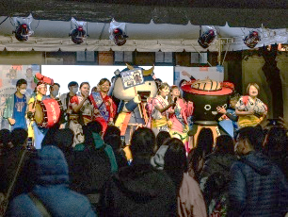

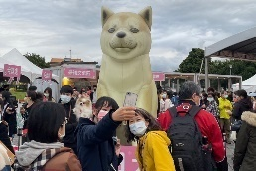

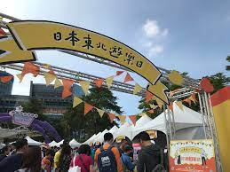

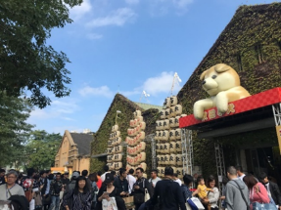

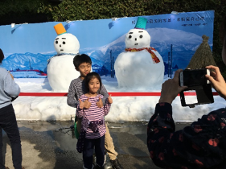

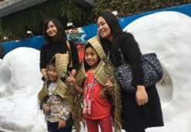

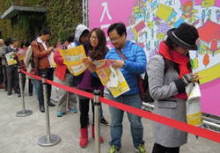

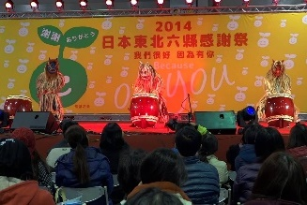
参考資料①
日本東北遊楽日：過去開催実績 ※2020年度は新型コロナウィルスの為中止
【2022年度】
■名 称： 日本東北遊楽日2021 手牽手，一起樂遊東北！
■日 時： 2022年12月17日（土）～18日（日）の2日間
■場 所： 華山1914文化創意産業園区
（西1号館＋屋外スペース使用)
■来場者数 ： 78,371名
■参考動画 ： https://www.youtube.com/watch?v=KTnJVllXIQM
【2021年度】
■名 称： 日本東北遊楽日2021 同心防疫 日本東北FUN心遊
■日 時： 2022年3月5日（土）～6日（日）の2日間
■場 所： 花博公園 花海広場
■来場者数 ： 75,610名
【2019年度】
■名 称： 日本東北遊楽日2019 Cross Culture TOHOKU & TAIWAN
■日 時： ①2019年11月16日（土）～17日（日）の2日間
②2019年11月23日（土）～24日（日）の2日間
■場 所： ①世界貿易センター3号館フロア
②高雄統一夢時代 夢想広場
■来場者数 ： ①132,715名②147,520名
【2018年度】
■名 称： 日本東北遊楽日2018 だいすき♡♥とうほく
■日 時： 2018年12月14日（金）～16日（日）の3日間
■場 所： 崋山1914文化創意産業園区
（東２A～２D/4棟連結使用）
■来場者数 ： 134,997名
【2017年度】
■名 称： 日本東北遊楽日2017 だいすき♡♥とうほく
■日 時： 2017年12月8日（金）～10日（日）の3日間
■場 所： 崋山1914文化創意産業園区
（東２A～２D/4棟連結使用）
■来場者数 ： 124,726名
【2016年度】
■名 称： 日本東北遊楽日2016 だいすき♡♥とうほく
■日 時： 2016年12月9日（金）～11日（日）の3日間
■場 所： 崋山1914文化創意産業園区
（東２A～２D/4棟連結使用）
■来場者数 ： 115,000名
【2015年度】
■名 称： 日本東北遊楽日2016 だいすき♡♥とうほく
■日 時： 2015年12月9日（金）～11日（日）の3日間
■場 所： 崋山1914文化創意産業園区
（東２A～２D/4棟連結使用）
■来場者数 ： 51,067名
【2014年度】
■名 称： 日本東北六縣感謝祭
■日 時： 2014年12月19日（金）～22日（月）の4日間
■場 所： 花博公園 争艶館
■来場者数 ： 20,000名

Slide 10
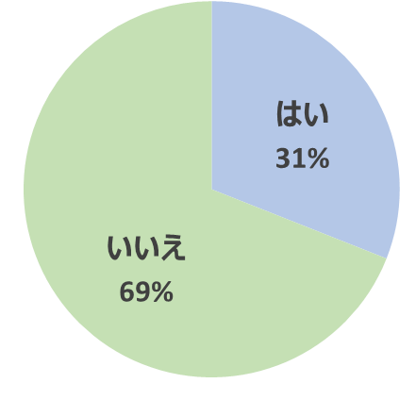
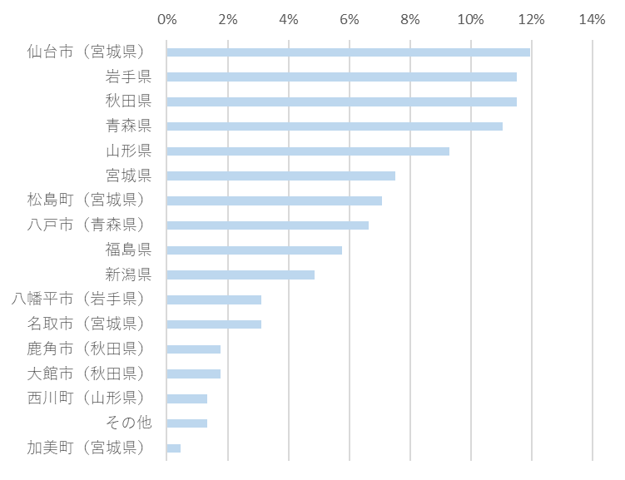
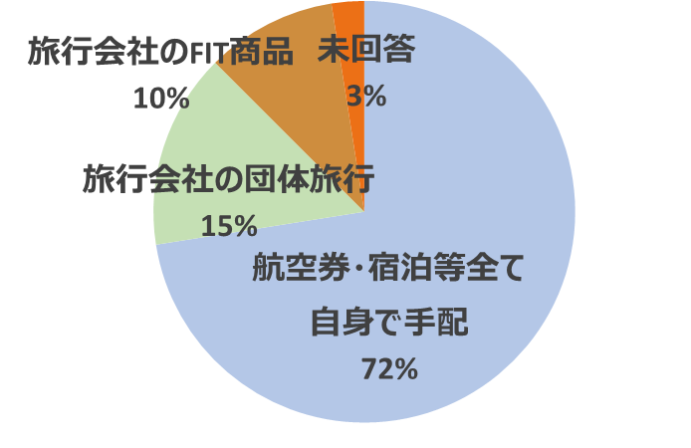
参考資料②
※2023年５月実施
TOHOKU Fan Clubを活用した台湾人向けアンケート調査結果（N:145）
Q.12022年12月19日から現在までの間に日本東北へ行きましたか？（N:145）
約30％の方が
東北を訪れている
2022年来場者数は 78,371人
⇒23,511人が東北を訪問している可能性
以下、1で「はい」と答えた方のみ回答 Q.2 行った場所を教えてください（複数回答可）
Q.3 どのような方法で旅行商品を買いましたか。（N:40）
イベント出展があった自治体
仙台市、松島町/名取市/加美町、
八幡平市、西川町へ訪れている
全て自己手配のFIT層が多い
東北７県を目指す多くの
FIT層に強く訴求できる
✓日本東北遊楽日の実施により、東北7県への実訪問が強く見込める
✓有名観光地以外の各市町村にまで訪問が見込める
✓FIT層に向けて効果的なプロモーションができる

